Slide 1
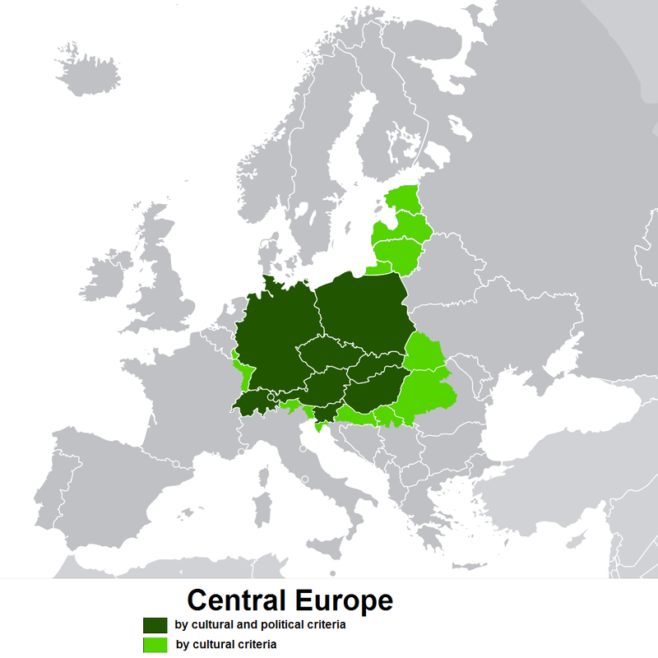
Středoevropská centra výtvarné kultury v 19. a 20. století

Slide 2
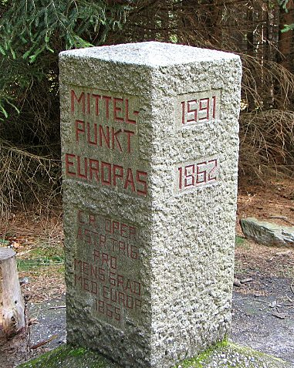
Střední Evropa
Mitteleuropa, Zentraleuropa
Jazykově: němčina, maďarština, slovanské jazyky
Velké státní útvary na území střední Evropy: Svatá říše římská národa německého, Rakouské císařství, Prusko, Bavorsko, Německo
Dnešní územní rozsah a hlavní kulturní centra
Německo: Berlín, Mnichov, Hamburk, Lipsko, Drážďany, Frankfurt n/M, Kolín n/R, Düsseldorf
Rakousko: Vídeň, Štýrský Hradec, Salcburk
Česká republika: Praha, Brno, Ostrava, Plzeň
Slovensko: Bratislava, Košice
Polsko: Varšava, Krakov, Vratislav, Poznaň, Lodž, Lublin
Maďarsko: Budapešť, Pětikostelí
Švýcarsko: Curych, Bern, Ženeva
Symbolická dualita a rivalita: Dunaj - Rýn

Slide 3
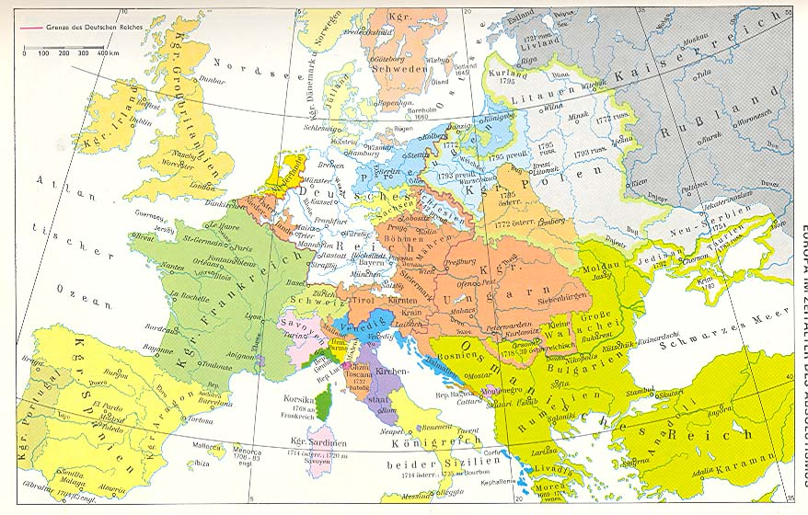
Evropa kolem roku 1800

Slide 4
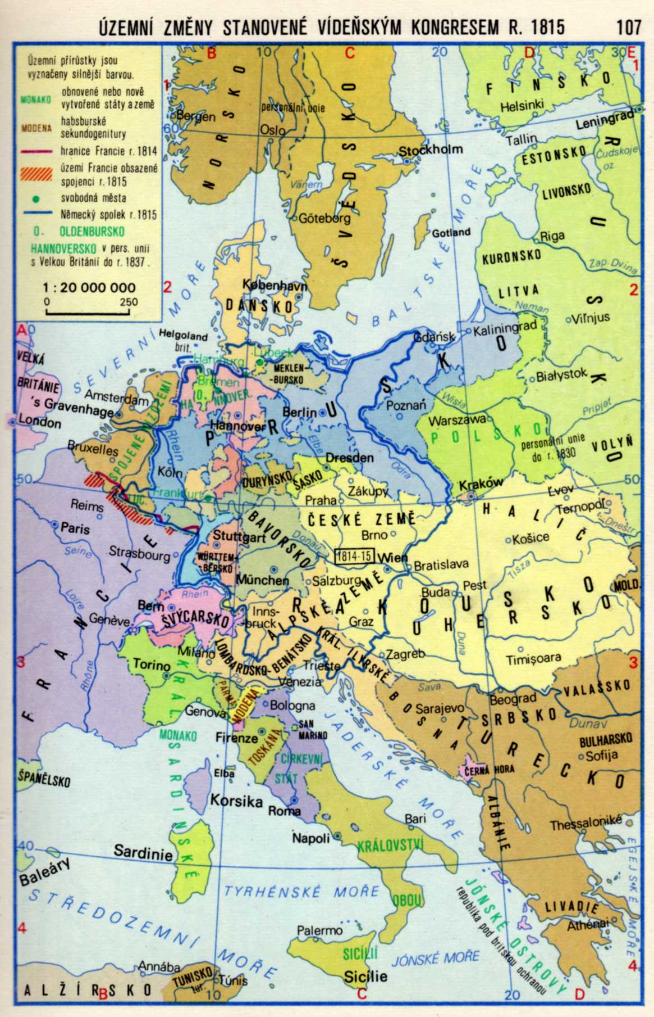
Střední Evropa
Švýcarsko, Německo, Rakouské císařství, (bývalé) Polsko

Slide 5
Kulturní centra, periferie a provincie v epoše 1780-1848
Tři hlavní kulturní metropole Evropy: Řím, Paříž, Londýn
Tři středoveropské kulturní metropole: Vídeň, Berlín, Mnichov
Další středoevropská kulturní centra – města, v nichž byly do 1848 založeny akademie umění: Norimberk, Drážďany, Lipsko, Düsseldorf, Stuttgart, Praha aj.
Kulturní centra nižšího ranku nejsou považována pouze za pasivního receptora, ale za subjekt umělecké výměny (artistic exchange – téma kongresů CIHA 1992 a 2008) ovlivňující dění ve velkých centrech
Srov. „Das Wesen Österreich ist nicht Zentrum, sondern Peripherie.“ (Joseph Roth, Die Kapuzinergruft, 1938)

Slide 6
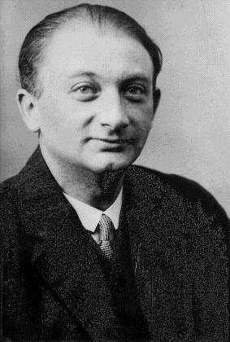
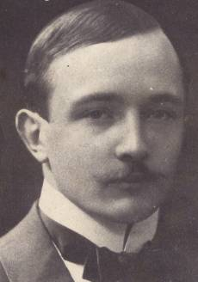
Nostalgie po mnohonárodnostním středoevropském státu
Rakouští spisovatelé
Josef Roth
Robert Musil
Heimito von Doderer
Esejisté
Ferenc Fejtö
Claudio Magris
Rudolf Kučera

Slide 7
Kulturní centrum v zorném poli uměleckohistorického výzkumu
Školy pro umělce (akademie, školy kreslení, umě-leckoprůmyslové školy...)
Spolky přátel umění a umělecké spolky (Kunst-verein, Künstlerverein) pořádající (výroční) výstavy
Velké výstavy, festivita
Intelektuální a tvůrčí výměna – se zaměřením na reflexi výtvarné kultury (rozvoj časopisů)
Architektura a další výtvarné disciplíny – specifické znaky jednotlivých center

Slide 8
„Globální“ a středoevropské dějiny umění
Řada důležitých středoevropských autorů není zahrnuta do celkových přehledů dějin umění 19. a 20. století, protože se nepodílela na „globálních“ uměleckých inovacích. Avšak ve středoevropském kontextu mohou být vnímáni odlišně.
Výzkum směřuje k definování specifických znaků středoevropské kulturní identity.
Např. v období 1780–1848 jen několik autorů dosáhlo celoevropského ocenění, např. Caspar David Friedrich, Phillip Otto Runge, Karl Friedrich Schinkel, Gottfried Semper, hl. představitelé nazarénů, či Johann Heinrich Füssli (Švýcar v Londýně).

Slide 9
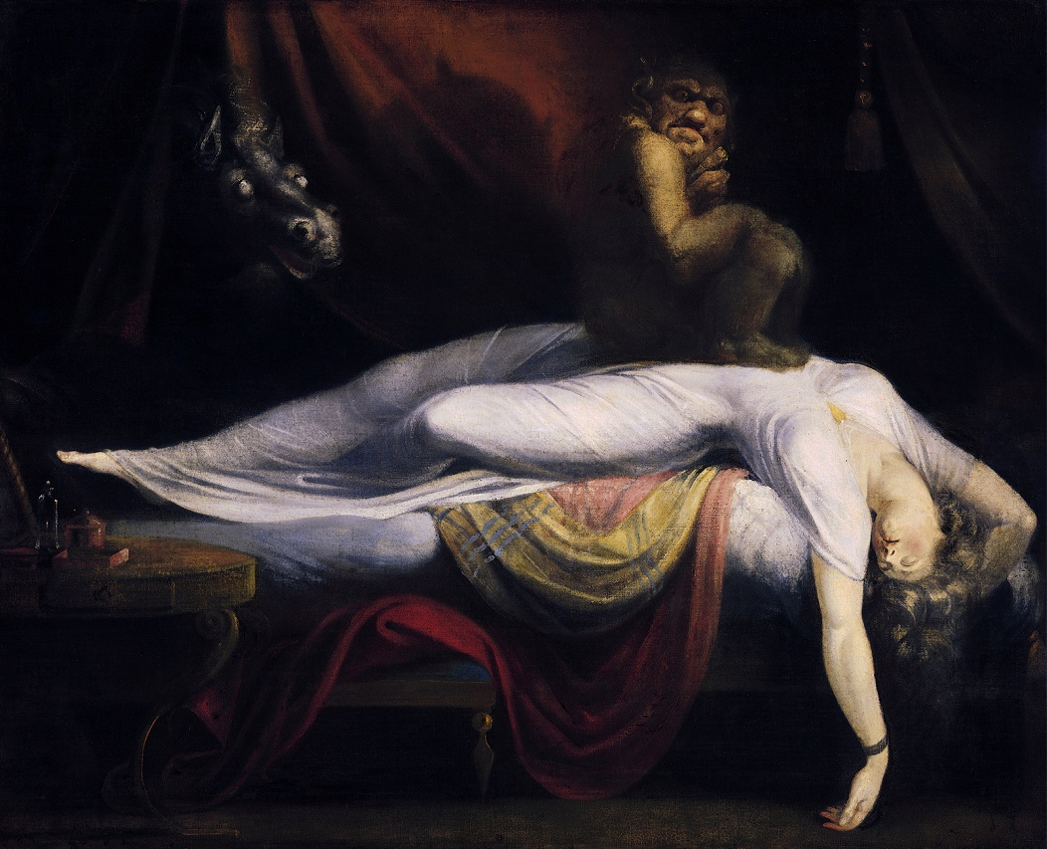
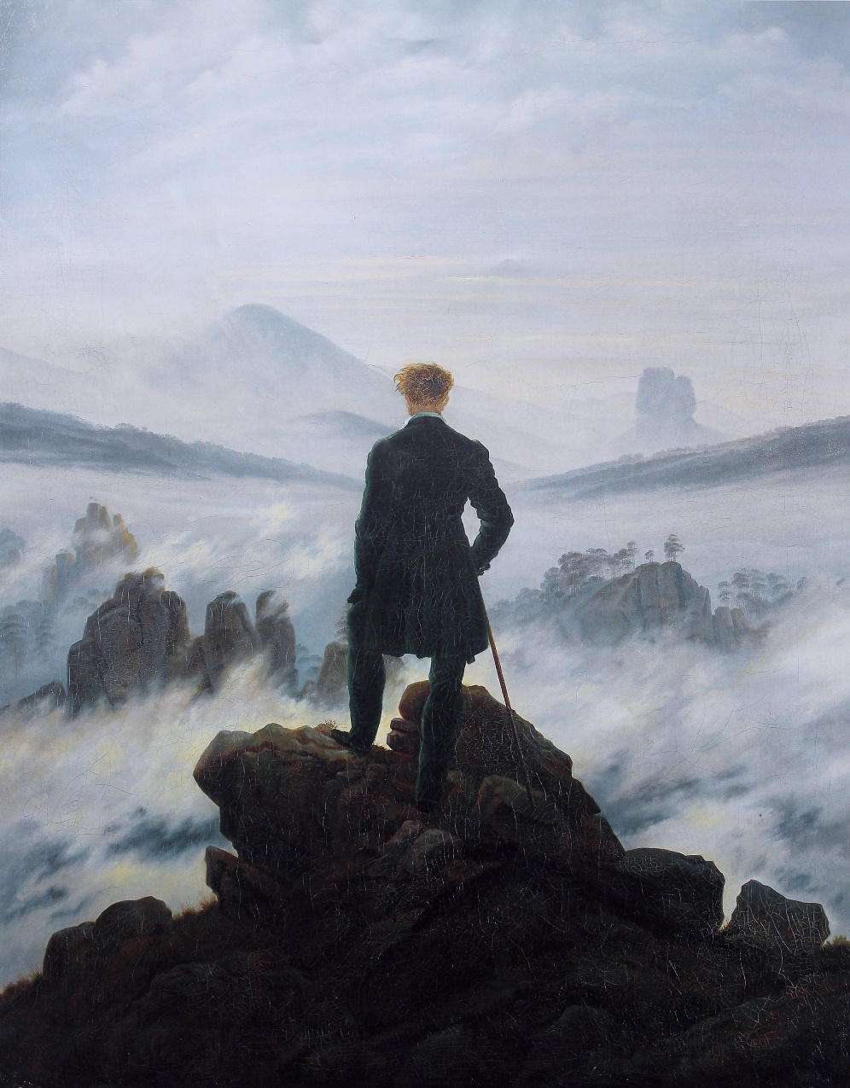
Johann Heinrich Füssli, Noční můra, 1781
Caspar David Friedrich, Poutník nad mořem mlh, cca 1817

Slide 10
Vztah centra a provincií: koncept umělecké výměny
Künstlerischer Austausch / Artistic Exchange: hlavní téma 28. mezinárodního kongresu dějin umění (výboru CIHA) v Berlíně roku 1992
Josef Roth, Kapucínská krypta, hrabě Chojnicki: „Das Wesen Österreichs ist nicht Zentrum, sondern Peripherie.“ „Rakouskou substanci živí a neustále znovu doplňují korunní země.“
Změna interpretačního modelu:
Dříve: Na periferiích jsou pasivně přejímány kulturní vzory z center, přičemž dochází k rustikalizaci.
Nyní: Periferie a centrum jsou komplementárně spojeny, zásobují jej uměleckými talenty a kulturními podněty.
Příbuzné pojmy: umělecká migrace, síťování atd.

Slide 11
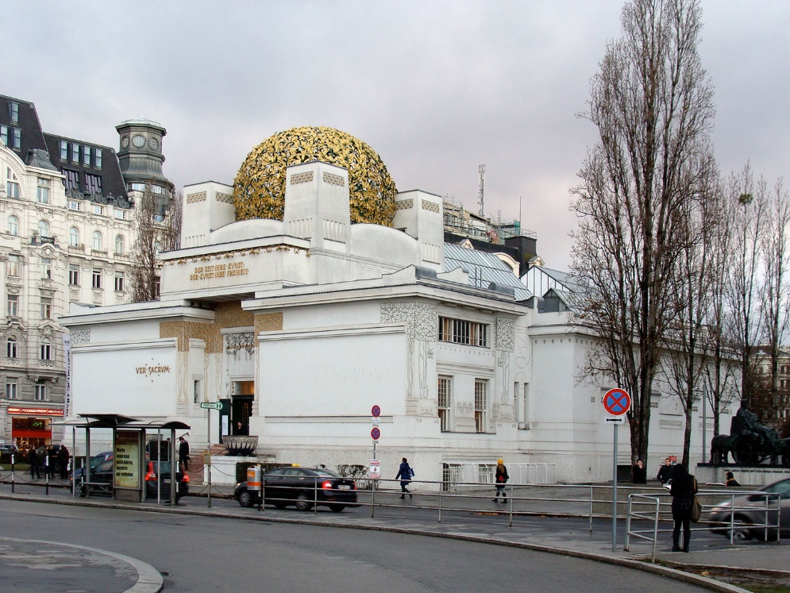
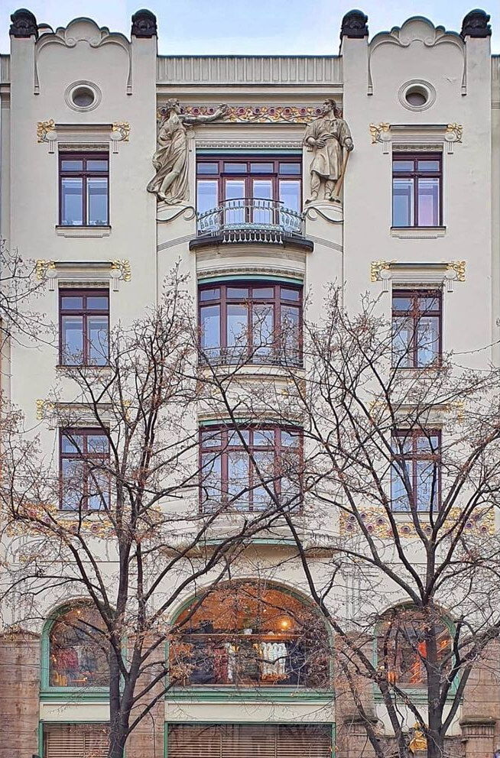
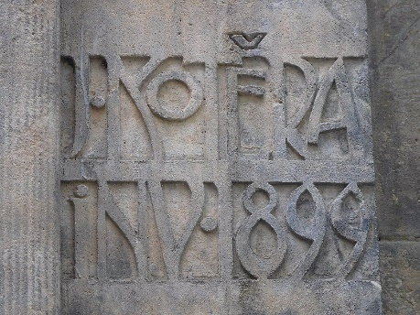
Příklad umělecké výměny
Vídeň a země Koruny české kolem roku 1900
Pět základních směrů:
1) české země „dodávaly“ talenty, z nichž se ve Vídni stali uznávaní umělci nadále udržující kontakty s původní vlastí – platí pro německé či německy mluvící autory, jakými byli architekti Olbrich, Hoffmann, Bauer aj.;
2) ve Vídni vyškolení umělci se vraceli do českých zemí, což se týká autorů českojazyčných (např. Pirner, Kotěra), jen zřídka také německojazyčných (Thiele);

Slide 12
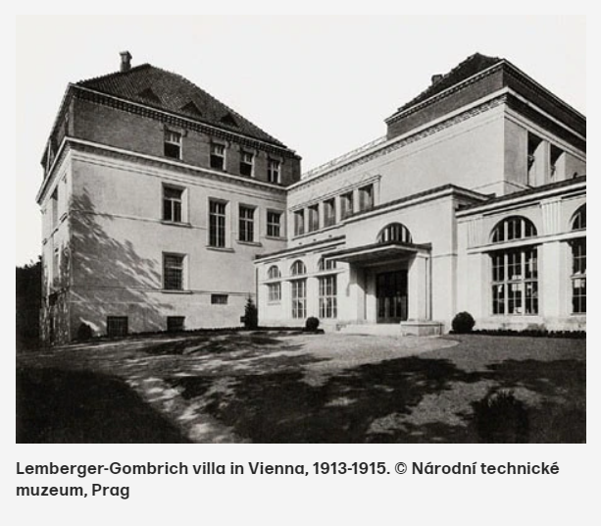
Pět základních směrů umělecké výměny:
3) ve výjimečných případech, kdy šlo o prestižní místa, přesídlili úspěšní Vídeňané do českých zemí, např. architekt Ohmann a malíř von Ottenfeld do Prahy nebo architekt Holik do Brna;
4) prominentní zakázky, zejména na Moravě a ve Slezsku, byly svěřovány vídeňským umělcům;
5) čeští umělci pracovali pro Vídeň (např. votivní kostel), a zejména v devadesátých letech dostávali politicky motivované zakázky pro císařský dvůr.

Slide 13
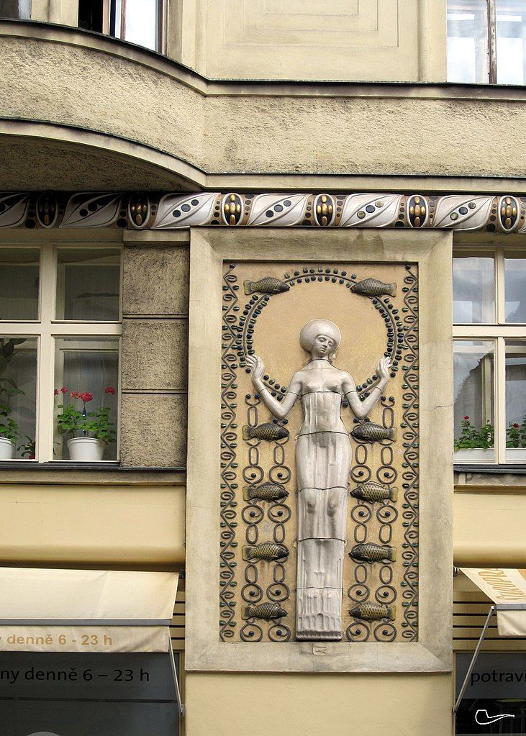
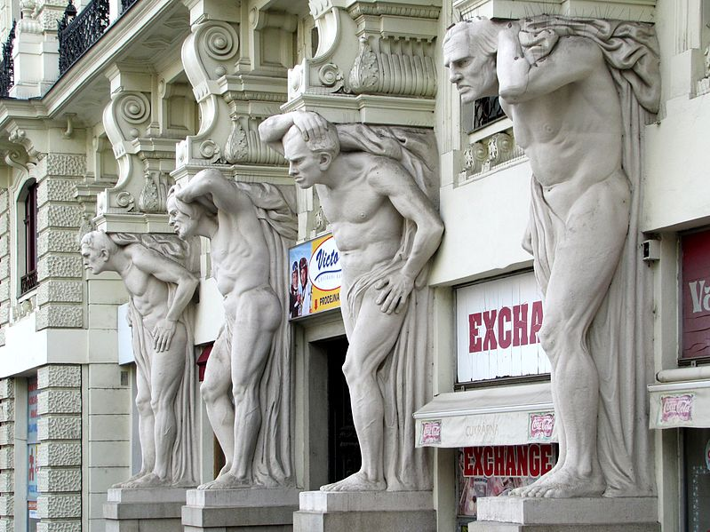
Vídeňský sochař Richard Luksch
v Brně (1902) a Praze (1911): ad 4

Slide 14
Umění a politika
(ve střední Evropě)
Osvícenský ideál: apollinské umění
Vznik národních uměleckých škol
Regionalismus a folklorismus
Kosmopolitní moderna
Ideál pluralitního multikulturalismu

